Slide 1
Análise e Projeto de Sistemas – Aula 3
Prof. André Luiz Braga
M.Sc - COPPE/UFRJ
D.Sc – IBM Silicon Valley Lab / COPPE / UFRJ
IBM Certified Sr. IT Architect / Open Group

Slide 2
Análise e Projeto de Sistemas Aula 3
Fluxo de construção (Dica)
Diagramas de Arquitetura
Arquitetura de Sistema
Arquiteutra de Operacional
Diagrama de componentes
Diagrama de classes

Slide 3
Diagramas de arquitetura de projeto 1 – Fluxo de Construção
Definição(ou visão), Req. Negócios ➔ (2) Requisitos de Sistema
Requisitos de Sistema
→ (3) Casos de Uso
→ Modelo de Dados
Casos de Uso ➔ (4) Módulos / Componentes / Classes
Módulos/Componentes
→ Diagrama de Arquitetura
→ (5) Diagrama de Componentes
Componentes➔ (6) Diagrama de Classes / Processos
Diagramas de Classe + Casos de Uso ➔ (7) Codigo
(7) Digramas de interação (Atividade, Sequencia, Estados, Colaboração
(7) Modelo de Dados
Código + Banco de Dados

Slide 4
Diagramas de arquitetura de projeto 1 – Fluxo de Construção

Slide 5
Arquitetura de Sistemas Exemplo – Requisitos de Negócio e Sistema
Requisitos de Negócios
BR1a - “O Sistema deve permitir controle de estoque”
BR1b - “O Sistema deve permitir controle de vendas
BR1c - “O Sistema deve permitir cruzar as vendas com o estoque”
Requisitos de Sistema
SR1a.1 – “O Sistema deve permitir a manipulação de itens de estoque”
SR1a.2 – “O Sistema deve permitir atualização da quantidade de um item de estoque
SR1a.3 – “O Sistema deve permitir armazenamento de itens de estoque”
SR1a.4 – “O Sistema deve permitir armazenamento de estoque”
SR1b.1 – “O Sistema deve permitir realizer uma venda”
SR1b.2 – “O Sistema deve permitir armazenamento das vendas”
SR1c.1 –
Requisitos de Componente
CR1a1.1 – “O componente deve permitir a inserção de um novo item de estoque”
CR1a1.2 – “O componente deve permitir a remoção de um item de estoque”
CR1a1.3 –
CR1b1.1 –…
CR1b1.2 –…

Slide 6
Arquitetura de Sistemas Exemplo - Casos de Uso

Slide 7
Diagramas de arquitetura de projeto 2(a) - Arquitetura de Sistema - Modulos
Modulo SR1a.1 - EstoqueItemManager
Descrição: …
Entradas:
Saidas:
Dependencias: Modulo SR1a.3
Implantação: Servidor, Cliente Local
Módulo SR1a.2 - …
Descrição:
Entradas:
Saidas:
Dependencias:
Implantação:
. . .

Slide 8
Diagramas de arquitetura de projeto 2(a) - Arquitetura de Sistema - Diagrama

Slide 9
Diagramas de arquitetura de projeto 2(b) - Arquitetura Operacional – Servidores Fisicos e Lógicos
Hardware
Sistemas Operacionais (Alta x Baixa Plataforma)
Servidores de Aplicação
Servidores de bancos de dados
Máquinas cliente

Slide 10
Diagramas de arquitetura de projeto 2(b) - Arquitetura Operacional - Diagrama

Slide 11
Diagramas de arquitetura de projeto 2(c) – Diagrama de Componentes

Slide 12
Diagramas de arquitetura de projeto 2(c) - – Diagrama de Componentes - Descrição
Componente 1 - <Nome>
Descrição: <proposito>
Interfaces: <Lista de métodos, atributos e retorno>
Referencia: <Casos de Uso>
Testes e valores esperados
Componente 2 - <Nome>
Descrição: <proposito>
Interfaces: <Lista de métodos, atributos e retorno>
Referencia: <Casos de Uso>
Testes e valores esperados
Componente 3 …

Slide 13
Diagramas de arquitetura de projeto 2(d) - Diagrama de classes
Classes
Métodos e Atributos
Herança
Modificadores de acesso
Modificadores de escopo
Associação e Agregação

Slide 14
Diagramas de arquitetura de projeto 2(d) - Diagrama de classes
Classes ➔ Objetos (Variaveis)
Encapsulamento
Especialização
Foco no objeto e nao nos processos
Métodos e Atributos
Atributos – Modificadores de Acesso
Privados
Protegidos
Públicos
Métodos
“Getters” and “Setters”
Em geral públicos
Encapsular processos

Slide 15
Diagramas de arquitetura de projeto 2(d) - Diagrama de classes
Herança
Simples – Herdada de uma outra classe.
Interfaces – Devem implementar todos os métodos
Classes Abstratas – Nao pode instanciar objetos
Herança múltipla – Apenas por interfaces
Modificadores de escopo
static – Atributo ou Método visivel em todo o programa
final – Não pode ser alterado como atributo e nao pode ser sobrecarregado como método
Associação e Agregação
Associação → (Todo-Parte) Mesmo sendo múltipla, a classe pai precisa das partes. Ex. Empresa tem vários departamentos.
Agregação → Detem propriedade e pode existir sem as partes. Numero de filhos indefinido Ex. Empresa tem vários funcionários.

Slide 16
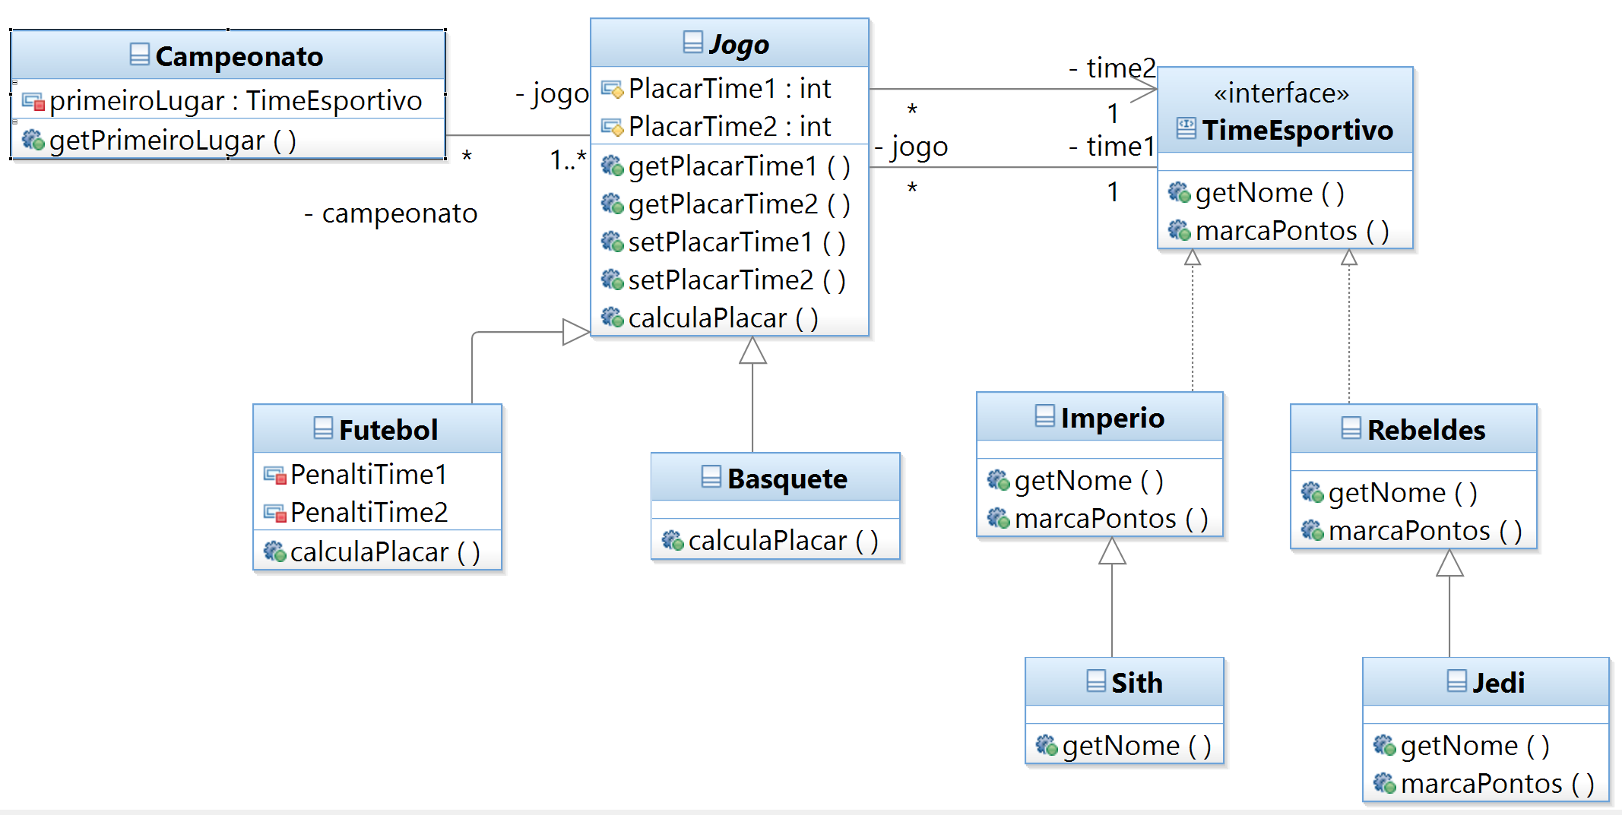
Diagramas de arquitetura de projeto 2(d) - Diagrama de classes - UML

Slide 17
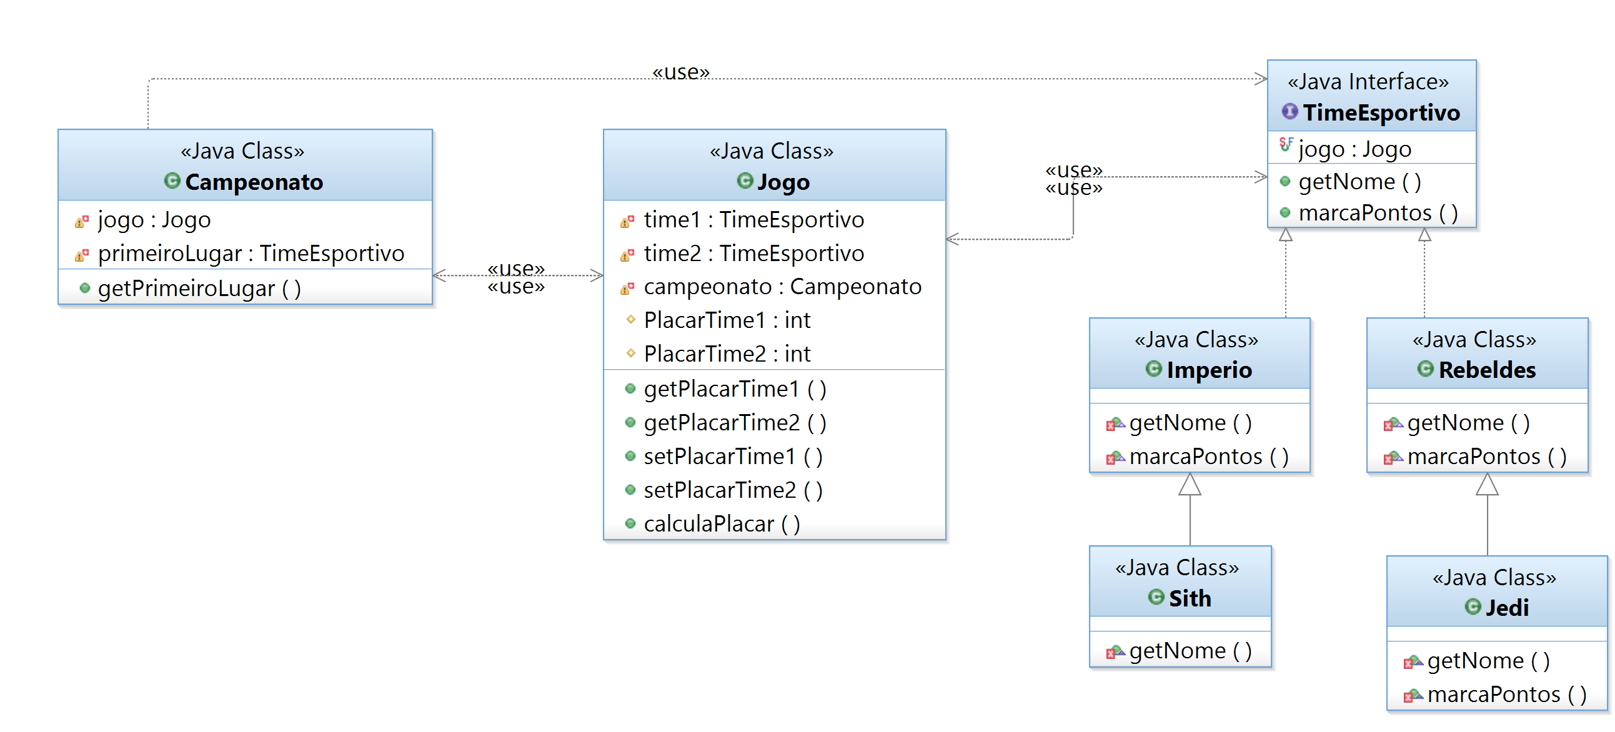
Diagramas de arquitetura de projeto 2(d) - Diagrama de classes - JAVA

Slide 18
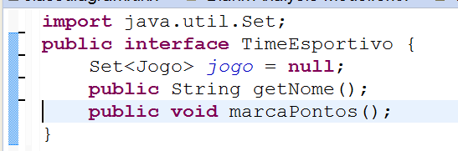
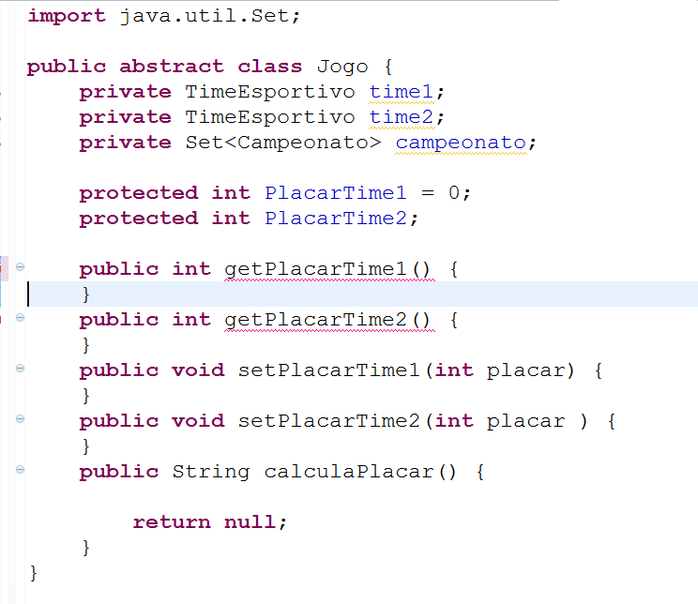
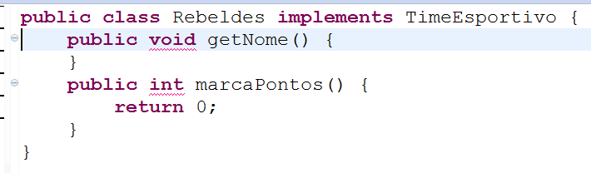
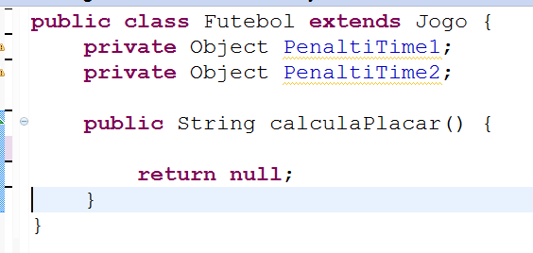
Diagramas de arquitetura de projeto 2(d) - Diagrama de classes - JAVA

